Slide 1
Publicando site na WEB
Explicando:
Domínios
Extensões de domínios
Hospedagem
Registros de domínios
Subdomínios.

Slide 2
O QUE PRECISO PARA PUBLICAR O SITE?
Você vai precisar de um DOMINIO
Você vai precisar de um plano de hospedagem.
Depois enviar os arquivos para o servidor.
No ato da contratação do espaço no servidor, um usuário e senha são enviados para acessar o servidor e enviar os arquivos do seu site.
A página principal de seu site deve se chamar:
INDEX.HTML ou HOME. HTML
Obs: salvo se houver programação PHP.

Slide 3
O que é um DOMINIO?
Todos os sites possuem um endereço de IP único, mas se as pessoas precisassem decorar o ip dos sites seria muito difícil.
O domínio é o endereço do site.
Para facilitar foi desenvolvido o nome de domínio.
O nome do domínio é então o endereço do seu site.
É necessário que você compre o endereço, ou seja o domínio.
Se você registrar o domínio ninguém poderá utilizar o mesmo, e quando você registra você garante segurança a sua marca ou negócio.

Slide 4
HOSPEDAGEM DE SITE
Hospedar um site é o que conhecemos como publicação.
Hospedar então é colocar o site num servidor conectado a internet, para que seja acessado de qualquer lugar do mundo.
O domínio e a hospedagem, são serviços complementares, não há como possuir um sem possuir o outro.
Para que seu site seja localizado precisa de um domínio, (domínio é o nome do seu site) para que o nome seja ligado ao seus arquivos desenvolvidos, precisa de um servidor, para que esteja disponível o acesso.
Mas como um computador encontra um site publicado na internet?

Slide 5
Qual é a diferença entre domínio e hospedagem?
Grande parte das pessoas possuem dúvida entre diferenciar as duas questões, muitos acham que ambas são a mesma coisa, pois alguns serviços para usuários mais leigos oferecem a ligação direta entre o domínio e o servidor de hospedagem, e isso atrapalha essa compreensão do que é um e o que é o outro.
Mas afinal, o que é domínio?
Domínio é o registro de um nome, que é utilizado para conectar seu site à sua hospedagem através de uma palavra ou sequência de caracteres com a finalidade de facilitar o acesso ao seu site através de um navegador de internet.

Slide 6
O que é Hospedagem?
Diferente do domínio, que faz apenas a ligação de seu site para que ele seja acessado através de uma palavra ou sequência de caracteres, a hospedagem é um como um espaço online reservado para seu site na internet, é por meio dela que você armazena os arquivos que mantém seu site no ar.

Slide 7
O QUE É DNS?
O elo de ligação entre a hospedagem e o domínio do site.
DNS significa:
D – DOMAIN N - NAME S – SYSTEM
Em português é sistema de nomes de domínios.
Como ele funciona?
Se o domínio é o endereço de nossa página, e a hospedagem o lugar onde o site está publicado, o DNS funciona como um GPS, que leva o usuário até sua página.
Resumindo : DNS significa Sistema de Nomes de Domínio e funciona como o elo de conexão entre o Domínio e a Hospedagem.
Ou seja: quando você escreve um Domínio na barra do seu navegador e aperta "enter", o DNS começa automaticamente a procurar em qual Hospedagem estão os arquivos correspondentes àquele Domínio.

Slide 8
Como escolher um bom domínio?
A estrutura do domínio:
domínio
.com.br
Sua marca ou empresa.
Extensão do seu domínio
Não é obrigatório, mas já foi muito utilizado na identificação
.br
(Código do País)

Slide 9
Sobre a escolha dos domínios:
Ele deve ter forte ligação com o conteúdo ou produto que você vai ofertar;
Deve ser amigável e fácil de memorizar;
Não deve ser iniciado nem terminado com HIFEN;
Deve ter de 2 a 26 caracteres;
Não há diferenciação entre maiúsculas e minúsculas.

Slide 10
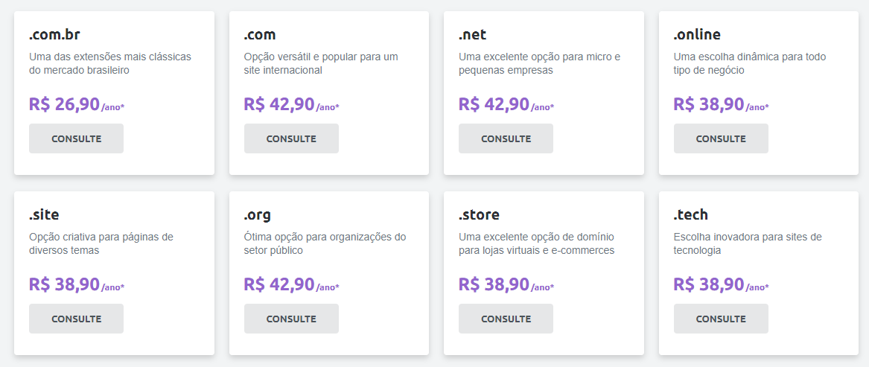
Extensões de domínio
Determina a qual categoria o seu domínio pertencem.
As extensões também determinam no preço da hospedagem e registro.
Exemplo seguinte é da locaweb.com.br

Slide 11
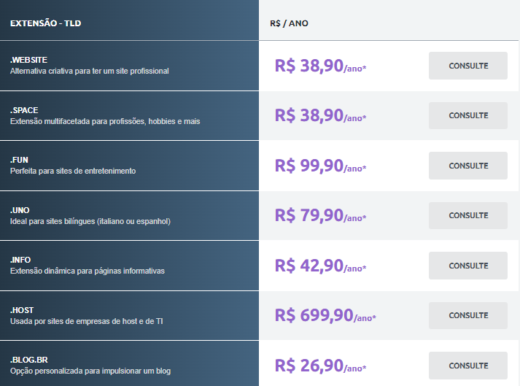
Outros exemplos de extensões e preços.

Slide 12
Extensões nacionais
Utilizado para localizar sua empresa ou negócio, através dessa extensão você já diz de onde é, para alguns isso é negativo.
Exemplo:
9guacu.br – Nova Iguaçu;
Campinas.br – Campinas;
saopaulo.br – São Paulo;
goiania.br – Goiânia;
salvador.br – Salvador
Outras extensões e cidades podemos consultar no link do registro.br
https://registro.br/dominio/categorias/

Slide 13
Dicas sobre domínios
Observação quando é algo genérico assim, até é possível, porém não podemos utilizar o nome de empresas já estabelecidas.
Registre seu domínio com extensões diferentes.
Exemplo:
padaria. com - padaria.com.br
Isso evita que um concorrente utilize o domínio semelhante.

Slide 14
Tipos de hospedagens
HOSPEDAGEM COMPARTILHADAS
É a maioria das hospedagens, quando diversas pessoas utilizam o mesmo servidor, porém com dados protegidos por login e senhas.
É ideal para pequenas empresas e sites com baixo fluxo de visitas, e transações. Diversos sites utilizam o mesmo servidor.
HOSPEDAGEM DEDICADA
Para empresas que possuem um fluxo grande de acessos, e precisam de uma exclusividade e segurança elevada. Essas grandes empresas ou negócios contratam um servidor não apenas a hospedagem.

Slide 15
Subdomínio e como identificar um.
Em termos de estrutura um subdomínio é uma ramificação do seu domínio, geralmente fica a esquerda do nome dele.
Utilizado para organizar e separar páginas dentro do seu site. É como se tivesse um endereço específico para uma determinada página.
Exemplo:
Domínio: meusite.com.br
Subdomínio: loja.meusite.com.br
Subdomínio: pagamento.meusite.com.br

Slide 16
Atividade
Pesquisar sobre o tema: Tipos de hospedagem
Faça uma pesquisa na internet sobre o tema, organize as informações no Power-Point e publique nas tarefas do TEAMS.

